Slide 1
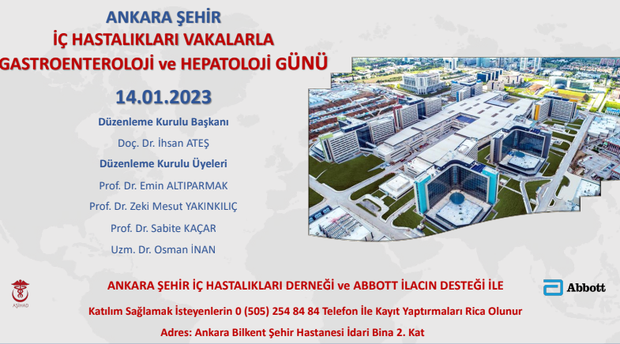
KANLI İSHALLE BAŞVURAN VAKALARDA
İBH AYIRICI TANISI
Dr. Yasemin Özderin Özin
Ankara Bilkent Şehir Hastanesi
Gastroenteroloji Kliniği

Slide 2
İshal:
  Dışkının sıvı içeriğinin artması ve hızla boşaltılmasıdır.
    Dışkı ağırlığı: > 200 gr/gün
    Dışkılama sayısı: 3 veya üzerinde
      Gaita inkontinansı ekarte edilmelidir.
Dışkılama alışkanlığı:
  Kişiden kişiye değişir.
  Normal dışkılama: Günde 2-3 kez/ üç günde 1 kez.
Günlük dışkı ağırlığı:
  100 – 200 gr/gün
  Dışkı su içeriği 0,3 lt’yi aşarsa ishal oluşur.

Slide 3
Mukozal hasara bağlı olan ishaller
İnflamasyon ve ülserasyon sonucu intestinal mukozanın bütünlüğünün kaybolması, emilimin bozulması sonucu sekresyona yol açarak ishal oluşturur.
Dışkıda kan, mukus, iltihap vardır.
İshalin süresi 2 haftadan az ise akut, 2-4 hafta arasında ise persistan, 4 haftanın üzerindeyse kronik ishal olarak tanımlanabilir.

Slide 4
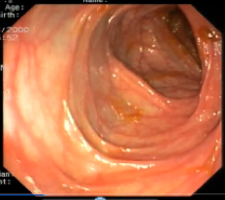
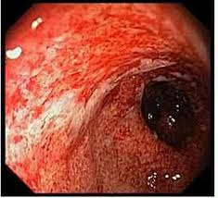
ÜLSERATİF KOLİT
Kronik, idiyopatik, kolonun inflamatuvar hastalığı
Mukozal inflamasyon; remisyon ve relapslar ile karekterizedir

Slide 5
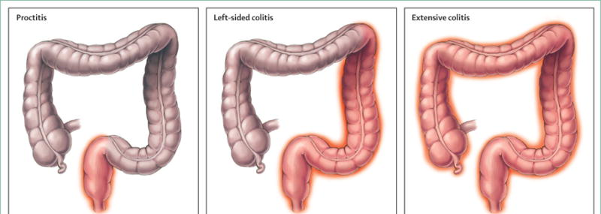
LOKALİZASYON
PROKTİT
SOL TİP
EKSTENSİF
% 30-60
Rektal kanama, tenesmus, acil defekasyon yapma hissi
%16-45
Proktit semptomları+diyare, abdominal kramp
%15-35
Sol tip + halsizlik, ateş gibi sistemik şikayetler
Silverberg MS et al.Can J Gastroenterol. 2005; 19(suppl A):5A–36.

Slide 6
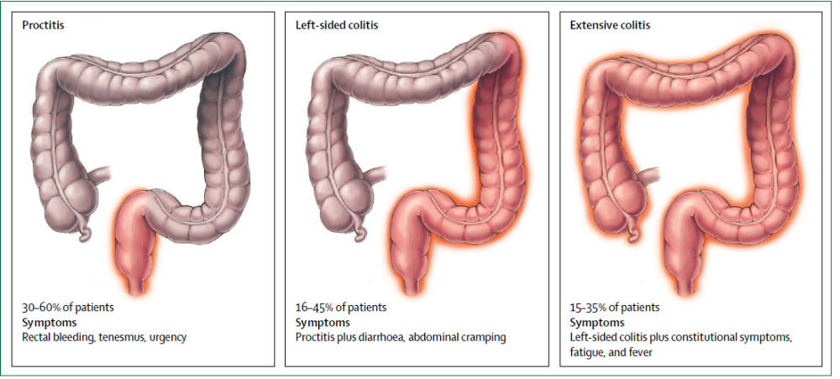
SEMPTOMLAR/PROKTİT
% 30-60
Semptomlar
  Rektal kanama
  Tenesmus
  Acil defekasyon yapma ihtiyacı
  % 10 hastada paradoksal kabızlık

Slide 7
SEMPTOMLAR/SOL TİP
% 16-45
Semptomlar
Proktit semptomları
+
Diyare
Gaita da kan ve mukus
Abdominal kramp

Slide 8
SEMPTOMLAR/EKSTENSİF
% 15-35
Semptomlar
Sol tutulum semptomları
+
Konstitüsyonel semptomlar
  Halsizlik
  Ateş

Slide 9

KLİNİK
En sık şikayet kanlı ve mukuslu diyare
Hastaların % 15’inde klinik başvuru anında şiddetlidir
Acil defekasyon yapma hissi, inkontinans, halsizlik, defekasyon sayısında artma,mukuslu gaita yapma, gece defekasyon yapma, abdominal kramplar
Proktiti olan olgularda bazen konstipasyon olabilir
Karın ağrısı Crohn hastalığı’nda ki gibi baskın değildir

Slide 10
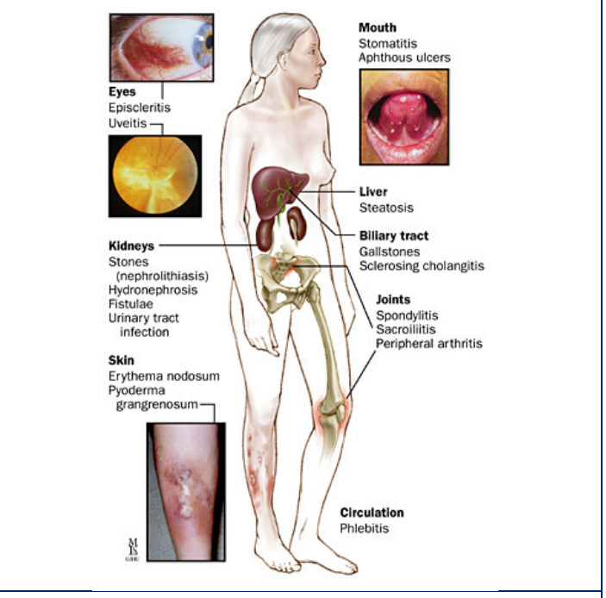
EKSTRAİNTESTİNAL TUTULUM
AĞIZ
Stomatit
Aftöz ülser
GÖZ
Episklerit
Üveit
Ülseratif kolitlilerin
1/3 ünde gözlemlenir
KARACİĞER
Steatoz
SAFRA YOLU
Safra kesesi taşı
Primer sklerozan kolanjit
BÖBREKLER
Nefrolityazis
Hidronefrozis
İdrar yolu enfeksiyonu
EKLEMLER
Spondilitis
Sakroileitis
Periferik artrit
Cilt
Eritema nodosum
Piyoderma gangrenosum
DOLAŞIM
Flebitis

Slide 11
BULGULAR
Hastaların hastalık şiddetine göre genel durumları iyi olabilir, ya da şok tablosu olabilir
Hipotansiyon, taşikardi, ateş, kilo kaybı (Şiddetli hastalık),
Anemiye bağlı konjunktivalarda solukluk
Karında hafif hassasiyet olabilir, defans, rebound,rijidite - peritonit bulguları- varsa DİKKAT
Barsak sesleri kliniğe göre değişebilir (artmış/normal/azalmış)
Rektal tuşe de kan (+)

Slide 12
Laboratuvar Bulguları
Anemi, lökositoz, trombositoz
Sedimentasyon yüksekliği, CRP↑,
Hipoalbuminemi
Kalprotektin ve laktoferrin yüksekliği

Slide 13
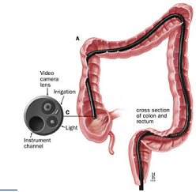
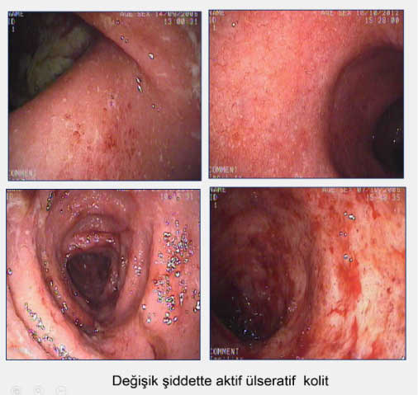
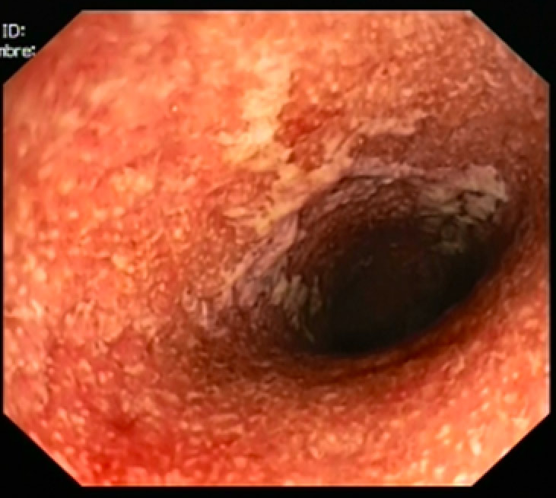
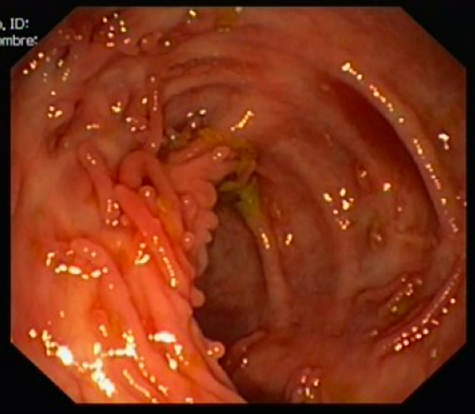
TANI// Endoskopik inceleme

Slide 14
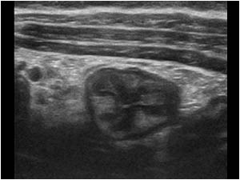
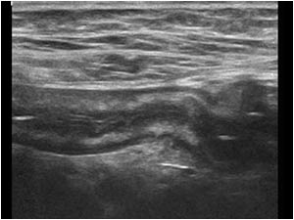
ABDOMİNAL ULTRASONOGRAFİ

Slide 15
Histopatolojik inceleme

Slide 16
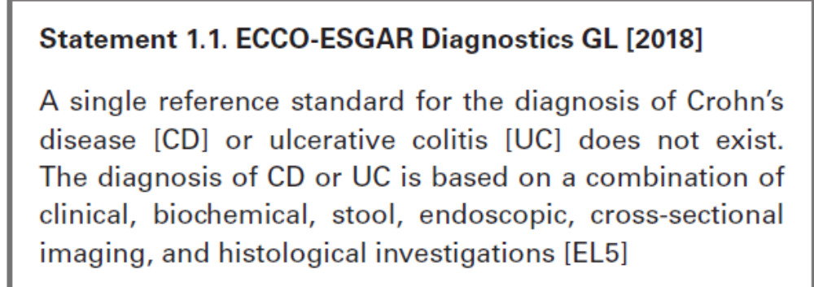

TANI
Tanı için tek bir klinik semptom, fizik muayene bulgusu yada test yoktur,
Tanı: hikaye, fizik muayene, laboratuvar, endoskopi, histoloji ve radyoloji ile birlikte konulabilir.
Tanı konulduktan sonra hastalık şiddetinin değerlendirilmesi önemlidir
Notes:
16

Slide 17
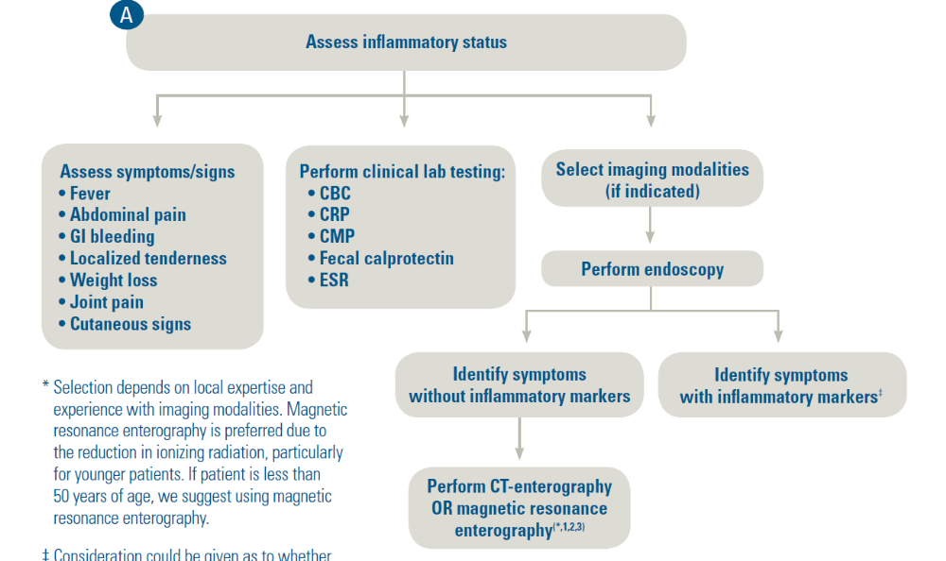
HASTANIN DEĞERLENDİRİLMESİ
SEMPTOM VE BULGULARIN DEĞERLENDİRİLMESİ
Ateş
Karın ağrısı
GIS kanama
Lokalize hassasiyet
Kilo kaybı
Eklem ağrısı
Cilt bulguları
LABORATUVAR TETKİKLERİ
Tam kan sayımı
CRP
Biyokimya
Fekal kalprotektin
ESR
GÖRÜNTÜLEME
ENDOSKOPİK İNCELEME
HASTALIK LOKALİZASYONU
AKTİVASYON ŞİDDETİ
Radyolojik görüntüleme

Slide 18
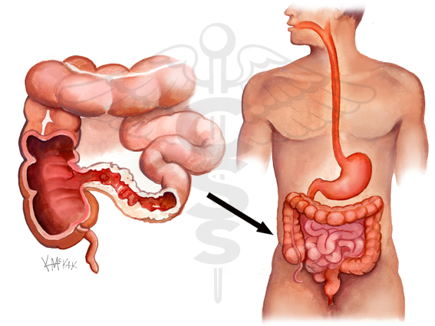
Crohn Hastalığı
Kronik, idiopatik, rekürrenslerle giden,
Ağızdan anüse kadar gastrointestinal traktusu her lokalizasyonda ve tam kat, atlamalı tutabilen bir hastalıktır.

Slide 19
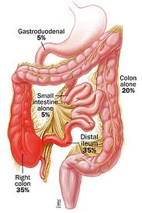
Crohn Hastalığı -Yerleşim
İleokolonik | % 35 (26-48)
Sadece ince barsak | % 28 (11-48)
Sadece kolon | % 32 (19-51)
Gastroduodenal | % 1-4
Perianal | % 18 (14-20)
Sadece kolon
%20
İnce barsak
%5
Distal ileum
%35
Sağ kolon
%35

Slide 20
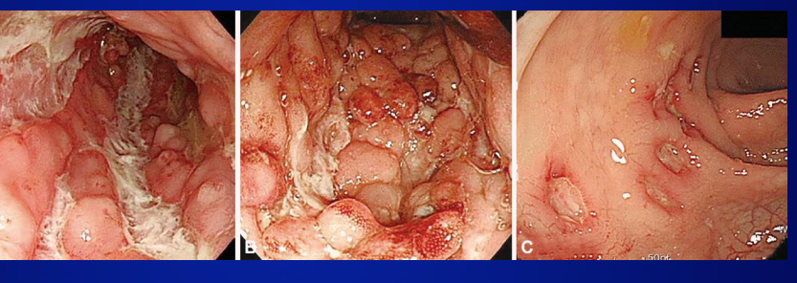
SEMPTOM VE BULGULAR
Crohn hastalığında semptomlar hastalık lokalizasyonuna göre değişir
KOLON TUTULUMUNDA
Kanlı ishal
Mukus
Karın ağrısı
Rektal tutulumun olmadığı vakalarda rektal kanama pek görülmez

Slide 21
LABORATUVAR
Anemi, lökositoz, trombositoz
Sedimentasyon yüksekliği, CRP↑,
Hipoalbuminemi
Kalprotektin

Slide 22
TANI
Anemi,demir eksikliği, lökositoz, trombositoz
Hipoalbuminemi, hipokalemi, hipomagnezemi,ALP yüksekliği
ESR, CRP yüksekliği, fekal kalprotektin, fekal laktoferrin
Gaita mikroskobisi, kültür, gaitada parazit, amip, Cl.difficilei
p-ANCA; nonspesifik, sensitivitesi düşük,% 60-80 hasta da pozitif
TAM KAN SAYIMI
RUTİN BİYOKİMYA
İNFLAMATUVAR MARKERLAR
GAİTA DEĞERLENDİRMESİ
SEROLOJİK ÇALIŞMALAR

Slide 23
AYIRICI TANI
Enfeksiyöz kolitis, bakteriyel viral, fungal, mikobakteriyel ve Cl.difficilei
Seksüel geçiş gösteren hastalıklar, Chlamydia trachomatis, Neisseria gonorrhoeae, herpes ve sfiliz
İskemik kolitis
Vaskulitler, Behçet Hastalığı
İlaçlara bağlı kolit ( özellikle NSAİİ)
Divertikülit ile ilişkili segmenter kolitis
Radyasyona bağlı kolit veya proktit
Crohn hastalığı&Ülseratif kolit

Slide 24

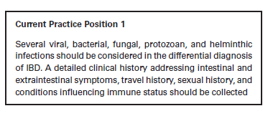
ENFEKSİYÖZ HASTALIKLAR
IBH'nın ayırıcı tanısında çeşitli viral, bakteriyel, fungal, protozoan ve helmintik enfeksiyonlar düşünülmelidir.
Bağırsak ve bağırsak dışı semptomları,
seyahat öyküsü,
cinsel öykü ve bağışıklık durumunu etkileyen durumları ele alan ayrıntılı bir klinik anamnez alınmalıdır.
Journal of Crohn's and Colitis, 2022, 343–368

Slide 25
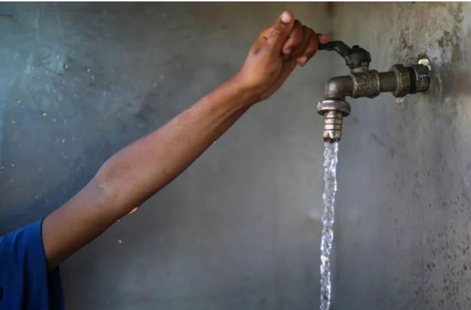
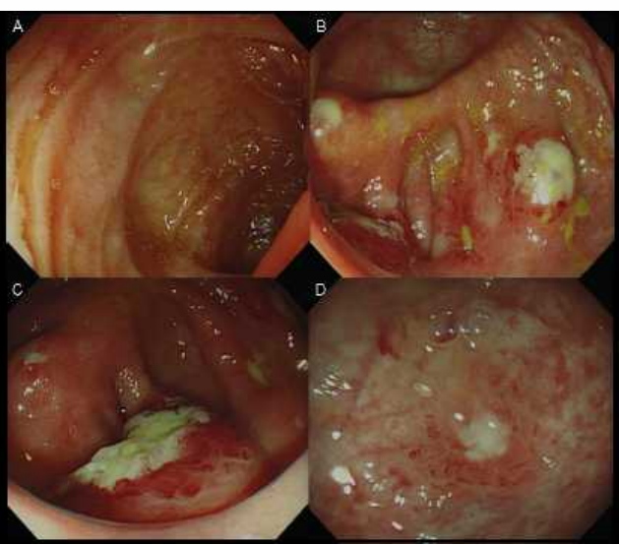
ENFEKSİYÖZ HASTALIKLAR
Amebiyazis, Entamoeba histiolytica etken ajan
Kontamine gıda, su tüketimi
Hafif ateş?
Kanlı, mukuslu ishal
Özellikle göbek çevresinde kramp tarzında ağrı

Slide 26
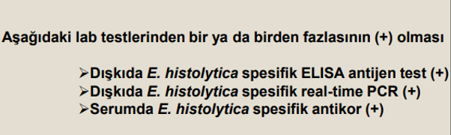
Ağırlıklı olarak, çekum ve sağ kolon tutulumu ancak tüm kolon tutulabilir
Endemik bölgeden seyahat etme öyküsü
KS kullanımı, gebelik gibi immuno supresif durumlarda fulminan hastalık gelişebilir

Slide 27
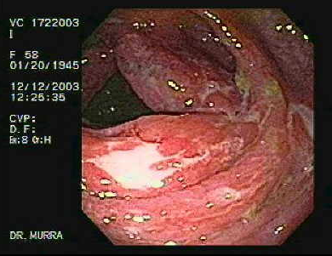
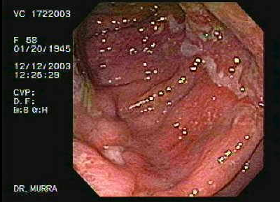
ENFEKSİYÖZ HASTALIKLAR
Shigella dysenteriae ve Shigella sonnei gibi bakteriyel gıda kaynaklı enfeksiyonlar, kalın bağırsağı ve ileumu tutar.
Fekal-oral yolla bulaş
Sinekler mekanik vektör olabilir
Dışkı ile kontamine sebze, su
İnfeksiyöz doz 10-100 mikroorganizma!!!!
Şiddetli karın ağrısı ,yüksek ateş
Kanlı mukuslu ishal (her zaman değil!!!!!) Bulantı, kusma
Günde 10-20 kez kadar sık ve miktarı az dışkılama
Semptomlar diğer etkenlerden ayırıcı değil • İnkübasyon süresi 2-4 gün

Slide 28
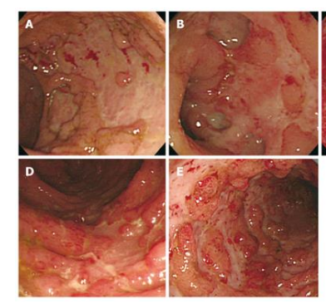
Cytomegalovirus (CMV)
Genel popülasyonda, GI CMV hastalığı hemen hemen her zaman DM, yoğun bakım ünitesinde uzun süre kalma, otoimmün hastalıklar veya organ yetmezliği gibi kritik hastalık veya komorbiditelere bağlı immunosupresyonu olan hastalarda ortaya çıkar .
GI CMV enfeksiyonlarının klinik belirtileri tutulum bölgesine bağlı olarak değişir
World J Gastroenterol 2010; 16(10): 1245-1251

Slide 29
Clostridioides difficile
Risk faktörleri
İleri yaş >65 yaş
• Hastanede yatış süresi
• Antibiyotiklere maruziyet
• Kanser tedavisi
• Üremi
• Nazogastrik veya endotrakeal tüp varlığı
• GIS operasyonu
• Alta yatan hastalığın şiddeti
• Mide asiditesini azaltan ilaçlar
İshal
Kolit
Psödomembranöz kolit
Fulminan kolit

Slide 30
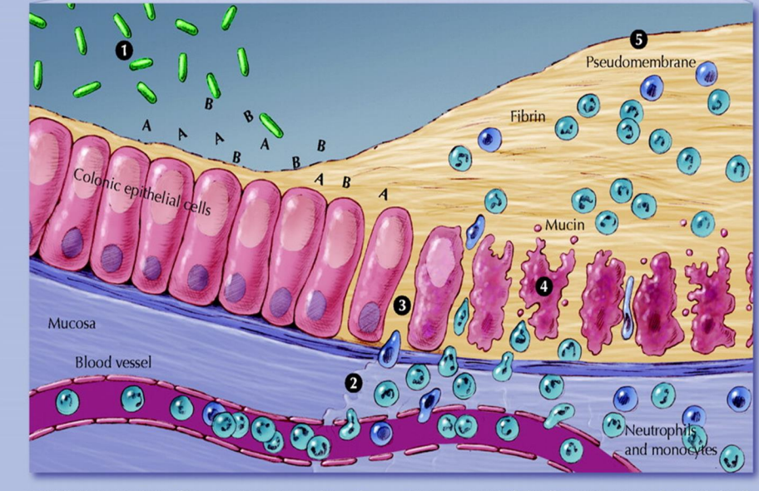
Clostridioides difficile
Toksin A: intestinal sıvı sekresyonlarını indükleyen, mukus permeabilitesinde artışa ve mukozal enflamasyona neden olan enterotoksindir
Toksin B: toksin A’dan 1000 kat daha sitotoksiktir.
• Makrofaj kökenli TNF-alfa ve lipoksijenaz aracılığı nötrofillerin yoğun şekilde toplanmasının stimule eder
Sonuçta hemoraji-nekroz-enflamasyon ile barsak lümenine sıvı ile birlikte protein sızması olayı gelişir

Slide 31
VASKÜLER BOZUKLUKLAR: VASKÜLİT
Primer sistemik vaskülitlerin yaklaşık 1/3 ünde GIS tutulum görülür.
En sık nedenler
  İmmünoglobulin A vasküliti [Henoch-Schönlein purpura],
  Antinötrofil sitoplazmik otoantikor [ANCA] ile ilişkili vaskülit,
  Poliarteritis nodosa [PAN],
  Takayasu arteriti ve Behçet hastalığı.
  Romatoid artrit ve sistemik lupus eritematozus [SLE] ile ilişkili sekonder vaskülit de oluşabilir.
Nadiren IBH, sistemik vaskülit ile birlikte görülür.

Slide 32
VASKÜLER BOZUKLUKLAR:
VASKÜLİT
GI tutulumlu vaskülitin klinikopatolojik özellikleri çoğunlukla spesifik değildir.
Gastrointestinal semptomlar
  Kısmen anatomik yerleşime
  Kısmen de etkilenen damarların boyutuna bağlıdır

Slide 33
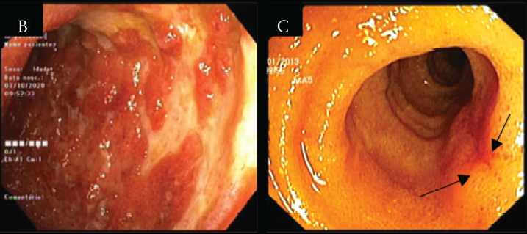
VASKÜLER BOZUKLUKLAR: VASKÜLİT
Başlangıç ​​yaşının genç
Çok segmentli tutulum,
Mukozal ülserasyon ve bağırsak dışı tutulum İBH taklidi ile sonuçlanabilir.
IBH'ya benzeyen GI semptomları, genellikle ateş ve akut veya kronik karın ağrısı ve diyare ve [daha az sıklıkla] kanamayı içerir.
Etkilenen damarlar genellikle submukozada veya daha derin katmanlarda yer aldığından, mukozal biyopsiler tanısal olmayabilir.
Ig A vaskuliti
Behçet

Slide 34
Vasküler bozukluklar: İSKEMİ
Akut iskemik enterokolit en yaygın olarak non okluzif iskemiden kaynaklanır.
İdiyopatik , hipotansiyon ,aort cerrahisi nedenli olabilir
Yaşlı hastaları etkiler [ortalama yaş ~ 70].
Çoğu yaşlı hastanın, HT, DM , KBY , AF , önceki kalp/aort ameliyatı, kronik ilaç kullanımı veya başka bir kardiyovasküler hastalık gibi birden fazla komorbiditesi vardır.
Daha gençlerde iskemi daha çok uyuşturucu kullanımı [örn. kokain, ergotamin, östrojen] veya eşlik eden vaskulit nedenlidir

Slide 35
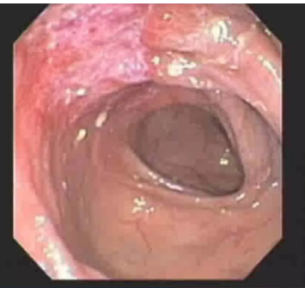
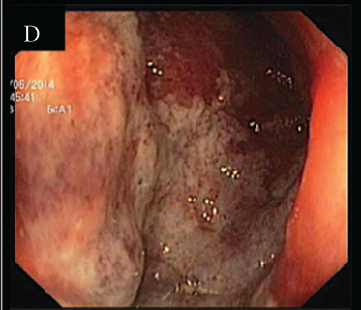
Vasküler bozukluklar: İSKEMİ
Karın ağrısı, rektal kanama ve kanlı ishal, genellikle
ani başlayan iskeminin en sık görülen semptomlarıdır.
Ateş ve kilo kaybı meydana gelebilir.
Kronik hastalık ve nadiren barsak darlıkları gelişebilir.
IBH yı taklit edebilir
Sol kolon en sık tutulur.
İzole sağ kolon iskemisi daha azdır, prognozu kötü

Slide 36
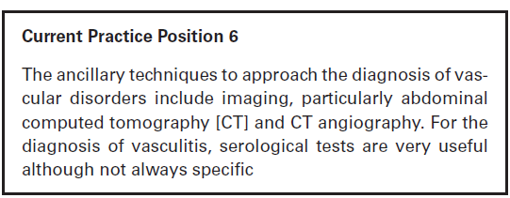
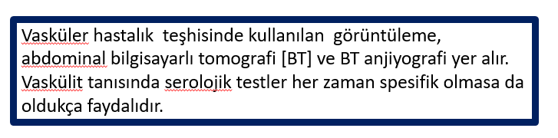
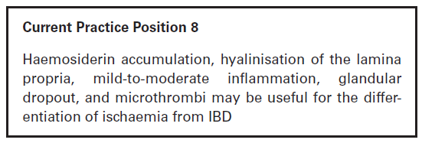
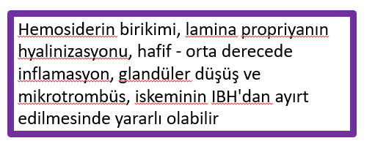
Journal of Crohn's and Colitis, 2022, 343–368

Slide 37
İlaçlar
Çok sayıda ilaç ve kimyasal, IBH'ya benzeyen ince bağırsak ve kolon toksisitesine neden olabilir.
Olası mekanizmalar
İskemiye sekonder-----direkt vazokonstriksiyon (örn. kokain, ergotamin, ve non-steroidal antiinflamatuar ilaçlar [NSAID'ler] );
Fibrozis ile ekstrensek kompresyon [ör. metiserjid] ,
İntravaskuler volüm azalması [örn. diüretikler] ;
Mezenterik tromboz [örn. östrojenler] ;
Şiddetli hipomotilite [örn. klozapin gibi serotoninerjik ve antikolinerjik aktiviteye sahip ajanlar)

Slide 38
Hipersensitivite [örneğin, alfa-metildopa ve altın tuzları] ;
Disbiyoz [örneğin,antibiyotik tedavisinden sonra Clostridioides difficile kolit] ;
Doğrudan sitotoksisite [örn., 5-fluorourasil veya mikofenolat] ; ve immün aktivasyon (örneğin, immün check point inhibitörleri [ICI]).
Bazı ilaçlar [örneğin, rituximab] önceden var olan IBH'nin alevlenmesine neden olabilir ve hatta de novo IBD'nin başlamasını kolaylaştırabilir.
İlaca bağlı enterokolitin endoskopik bulguları büyük ölçüde spesifik değildir ve eritem, ödem, erozyon ve nadiren ülserleri içerir.
Tüm kolon% 27'ye kadar etkilenir.

Slide 40
32 yaşında erkek hasta
Son 1 haftadır olan kanlı- mukuslu ishali var
Beraberinde göbek çevresinde olan kramp tarzında ağrı oluyormuş
Ateş, hafif bir ateş tarifliyor, iştahsızlık var
Komşuları şifalı bir membadan su getirmişler ondan sonra şikayetleri başlamış, ev halkından hastadan başka kimse bu şifalı sudan içmemiş
NSAİİ kullanma, antibiyotik kullanma öyküsü yok
Sigara içmiyor, daha öncesinde benzer şiakyeti olmamış

Slide 41
FM:
Abdomen :Batında yaygın hassasiyet, rebaund ve defans negatif
Laboratuvar:
Hgb:14.2 WBC:15400 Trombosit:320000 CRP:36
Biyokimya: Normal
Abdominal USG: Kolon segmentlerinin duvarı diffüz belirgin ( 7 mm ölçüldü)
Gaita tetkikleri
Gaita mikroskobisi
Gaita da parazit
Gaita da amip antijen testi:

Slide 42
TANI: İNTESTİNAL AMEBİYAZİS
ÖNERİ:
Kaynağını bilmediğin suyu şifa niyetine de olsa İÇME

Slide 43
48 yaşında kadın hasta
Son 2 aydır kanlı mukuslu ( 10 kez/ gün ) defekasyon yapma şikayeti mevcut, karın ağrısı oluyor defekasyon sonrasında rahatlıyor, şikayetleri başlamadan önce antibiyotik, ağrı kesici ilaç kullanma öyküsü yok,iştahsızlık var--- 6 kg azalmış, halsizlik oluyormuş, ateş tariflemiyor, ağzında sık olarak aftlar çıkıyormuş, ishal ile beraber eklem ağrıları olmuş, eklemlere şişlik- kızarıklık tariflemiyor,son 2 haftadır ayaklarının ön yüzünde para gibi kırmızı ağrılı kızarıklıklar olmuş, şikayetlerinin başlangıcında dr a başvurmuş, antibiyotik vermiler ( cipro ve flagyl , şikayetleri geçmemiş)
Ailede benzer hastalık öyküsü yok

Slide 44
FM: Genel durumu orta, soluk renkli kadın hasta
Batın muayenesi: Yaygın hassasiyet
Alt ekstremite ekstansör yüzlerde EN?
Laboratuvar:HGB:10.2 WBC:12000 Trombosit:540000
Crp:88
BFT ve KCFT normal, Albumin:3.2
Gaita tetkiki: Bol lökosit ve eritrosit, makroskobik olarak kanlı ve mukuslu gaita
Amip antijeni, Cl. difficilei: negatif

Slide 45
Abdominal USG:Tüm kolon segmentleri diffüz kalın, katları net seçilmiyor
Kolonoskopi:Pankolit
Biyopsi: Ülseratif kolit ile uyumlu

Slide 46
68 yaşında erkek hasta
Karın ağrısı ve kanlı ishal şikayeti mevcut
3-4 gündür kanlı ishali var, daha öncesinde özellikle yemeklerden sonra olan hafif şiddetli karın ağrısı oluyormuş son 5-6 gündür şikayeti artmış, karın ağrım olacak diye oral alımını azaltmış, bu nedenle zayıflamış
Kontrolsüz DM ve HT mevcut imiş, sigara içiyormuş

Slide 47
FM:
Batın muayenesi normal
Laboratuvar tetkikleri normalUSG: gaz nedeni ile değerlendirlemediSol kolonoskopi: rektum normal, sigmoid kolonda mukoza frajil, ödemli, yüzeyel ülserasyonlar mevcut
BT Anjiyografi, abdominal BT--

Slide 48

Bugünden kalanlar
AYIRICI TANI HASTAYI DİNLEMEDEN VE MUAYENE YAPMADAN , BUNLARIN EŞLİĞİNDE TETKİKLERİNİ DEĞERLENDİRMEDEN YAPILAMAZ
Ne kadar süredir ishaliniz var?
Son zamanlarda başka bir ülkeye seyahat ettiniz mi?
Son günlerde farklı bir yiyecek yediniz mi?
Son günlerde antibiyotik kullandınız mı?
Başka bir sistemik hastalığınız var mı?
Kullandığınız ilaçlar neler?
Eşlik eden karın ağrısı, bulantı, kusma, ateş var mı?--------------------------

